Slide 1
PROYECTO DE ORDENANZA REFORMATORIA AL LIBRO IV.3 DEL AMBIENTE, TITULO III, COMO CAPÍTULO III, PARA LA CONSERVACION, PROTECCIÓN, RECUPERACIÓN Y MANEJO DE SUBCUENCAS DEL DMQ.

Slide 2
CONTENIDO DEL PROYECTO
EL PRESENTE PROYECTO DE ORDENANZA
ESTA CONFORMADO POR
La exposición de motivos
Parte considerativa
Articulado esta conformado por:
1 CAPÍTULO III
3 secciones
6 parágrafos
32 artículos
2 Disposiciones transitorias
1 Disposición final
La subsistencia y desarrollo de toda sociedad humana depende estrechamente del bienestar de los ecosistemas y sus recursos naturales.

Slide 3
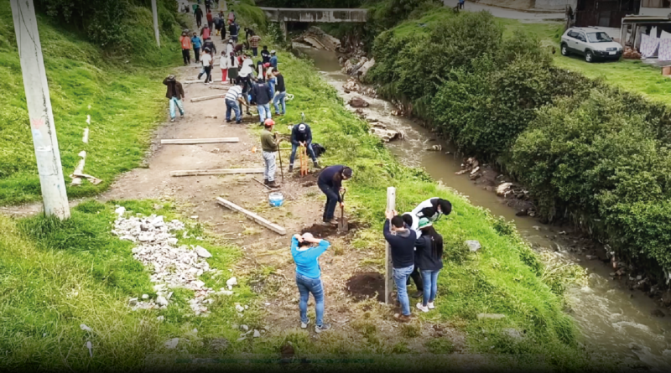
EXPOSICIÓN DE MOTIVOS
Las subcuencas hidrográficas son: Áreas de propiedad pública, privada o comunitaria que por sus condiciones biofísicas y socioeconómicas, previenen desastres naturales, tienen connotaciones histórico-culturales, disminuyen la presión hacia las áreas de conservación, permiten la funcionalidad, integridad y conectividad con los sistemas de Áreas Protegidas a Nivel Nacional, Distrital y con la Red Verde Urbana
Las subcuencas del Distrito Metropolitano de Quito, albergan a los últimos relictos de bosques andinos, secos y otros ecosistemas dentro del área urbana.
Las quebradas son parte importante de los sistemas hídricos y ecológicos asociados a las subcuencas hidrográficas y facilitan la interrelación con las unidades ecológicas de distintos pisos altitudinales.

Slide 4
El desarrollo urbano no planificado y el desconocimiento de los servicios de las subcuencas genera: modificación de taludes y cauces, cambio de escorrentía, cambio de cobertura vegetal, contaminación del agua en cauce y acuíferos por cambio del uso del suelo adyacente a las quebradas;
La ampliación de terrenos para crecimiento urbano, las limitaciones de los sistemas de alcantarillado, de recolección de basura y de control ambiental, generan: alteración profunda de las quebradas y pérdida de sus servicios y valores;

Slide 5
La baja o nula importancia que da la población y las autoridades a los servicios que ofrecen las subcuencas, ha ocasionado un mal manejo cuyos impactos ocasionan riesgos latentes por inundaciones, deslizamientos y flujos de lodos;
Fuente: Mapa de cobertura vegetal del DMQ 2011. Secretaria del Ambiente.

Slide 6
Base Legal
CUERPO LEGAL Ordena | ARTICULOS
Constitución de la República | 3/12/14/31/66/71/72/73/83/240/263/264/266/267/276/375//376/389/395/396/397/404/406/409/411
Acuerdo Ministerial Nro. MAATE-2022-091, que expide: “ | El procedimiento para la elaboración, aprobación, inscripción y actualización del plan de manejo integral para la gestión forestal
Código Orgánico de Organización Territorial, Autonomía y Descentralización | 5/84/87/136/140/417/423/430/432/577/585
Código Orgánico Municipal para el Distrito Metropolitano de Quito | 1370/1919/1957/2123/2141/2156/2167/2201/2205/2206/2207/2226/2242/2286/2305/3002/3004/3131/3152/3162/3344/3356/3369/3455/3456/3644/3693/3799/
Ley Orgánica Ordenamiento Territorial, Uso y Gestión del Suelo | 10/11
Ley de Recursos Hídricos | 1/3/4/5/8/10/12/13/14/28/30//34/35/36/64/66/76/78/80/98/100/132/151/
Código Orgánico del Ambiente | 3/5/27/59/61/82/85/190/196/258/259
Régimen Administrativo de Suelo | 2230/2266,158/2266.182/2266,195
Ordenanza de accidentes geográficos | 2565,5/2565,6/

Slide 7
PROYECTO DE ORDENANZA
Incorporar en el libro IV.3 del Ambiente, Titulo III, como Capítulo III, Conservación, Protección, Recuperación y Manejo de Subcuencas del DMQ

Slide 8
Objeto
Considerando para cada subcuenca sus condiciones bióticas, abióticas y sociales, la presente ordenanza tiene por objeto, definir el marco regulatorio y los lineamientos para: conservación, protección, recuperación y manejo de las subcuencas del DMQ.

Slide 9
Los fines de la presente Ordenanza son:
Impulsar la protección y conservación de las subcuencas considerando sus componentes y funcionalidades urbanísticas, sociales y ecológicas;
Contribuir a la protección de los bordes de las quebradas;
Promover la toma de decisiones en respuesta a los riesgos socio ambientales generados en las subcuencas.
Promover el manejo integral de las subcuencas con énfasis en la conservación, protección, recuperación y manejor de las quebradas.
Promover el fortalecimiento de la participación ciudadana, con respecto a la construcción de la identidad y convivencia surgida alrededor de las subcuencas.

Slide 10
Ámbito de aplicación
Lo dispuesto en este proyecto de ordenanza es de aplicación dentro del Distrito Metropolitano de Quito, en el área urbana y rural de conformidad con los objetivos estratégicos establecidos en el Plan Metropolitano de Desarrollo y Ordenamiento Territorial (PMDOT) y el Plan de Uso y Gestión del Suelo (PUGS), en relación a la conservación, protección, recuperación y manejo de las subcuencas.

Slide 11
ARTICULADO
CAPÍTULO III
SECCION I
SECCIÓN III
SECCION II
OBJETO, FINES, ÁMBITO, DEFINICIONES Y PRINCIPIOS
(5 artículos )
ZONIFICACIÓN
(2 artículos)
DE LA CONSERVACIÓN, PROTECCIÓN, RECUPERACIÓN Y MANEJO DE LAS SUBCUENCAS DEL DMQ (6 PARÁGRAFOS Y 25 ARTÍCULOS)
Parágrafo 1
De la conservación de las Subcuencas (5 artículos )
Parágrafo 3
Parágrafo 4
De las sanciones e incentivos (2 artículos )
Parágrafo 2
Parágrafo 5
Parágrafo 6
De la protección de las subcuencas (3 artículos )
Del manejo de las subcuencas y quebradas (9 artículos )
De la recuperación de subcuencas (1 artículos )
De la participación y sensibilización ciudadana (5 artículos )

Slide 12
DISPOSICIONES TRANSITORIAS
Disposición transitoria 1: La Secretaría del Ambiente o Autoridad Ambiental Distrital, que haga sus veces, en el plazo de 12 meses, contados desde la aprobación de esta ordenanza, levantará el inventario-mapa de las subcuencas hidrográficas que conforman el DMQ.
Disposición transitoria 2: Una vez que, la Secretaría del Ambiente o Autoridad Ambiental Distrital, que haga sus veces, cuente con el inventario – mapa constante en la disposición transitoria primera, tendrá el plazo de 1 año para diseñar los planes de manejo de las sub cuencas hidrográficas.

Slide 13
GRACIAS

